Slide 1
Unidad 5
Funciones y Procedimientos
Programación I
Facundo Uferer
PROGRAMACIÓN CON C

Slide 2
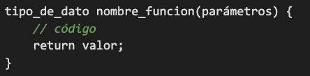
Funciones
Una función es un bloque de código que devuelve un valor.

Slide 3

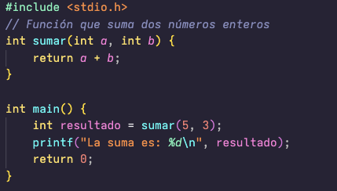

Slide 4
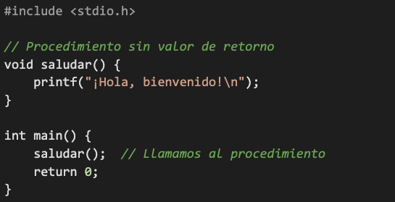
Procedimiento
Un procedimiento es una función que NO devuelve valor. En C, se usa el tipo void.

Slide 5
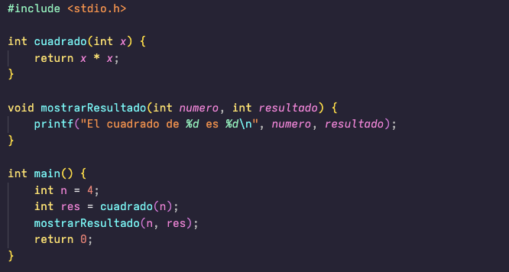

Slide 6
Pasaje de Parámetros
1. Pasaje por valor (el más común en C)
La función recibe una copia del valor original. Si la función modifica el valor, no afecta al original.
2. Pasaje por referencia (usando punteros)
La función recibe la dirección de la variable, por lo tanto, puede modificar el valor original.

Slide 7
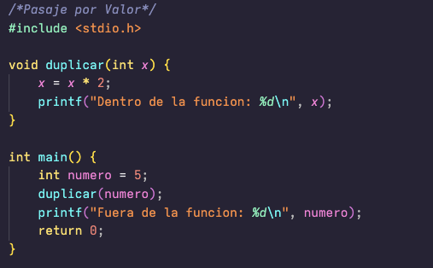

Slide 8
